Slide 1





智慧反电信欺诈系统
第九组
组长：何珊 组员：李一鸣 张浩 吴珈乐 陈泽
PPT制作人-何珊

Slide 2
TASK ALLOCATION
任务分工
李一鸣
张浩
制作原型的过程和结果
搜集数据、资料，撰写涉众分析和硬数据采样的过程和结果
何珊
组织组员工作，与第二组进行甲乙方互相面谈，撰写项目前景和范围文档。重新制作了项目PPT
吴珈乐
陈泽
总结完善文档，管理发布技术博客
制作PPT，进行第一次汇报

Slide 3


行业PPT模板http://www.1ppt.com/hangye/
智慧反电信欺诈系统
CONTENTS
1
3
项目前景和
范围
面谈及原型的
过程和结果
2
4
涉众分析和
硬数据采样
技术博客和
文档内容

Slide 4
T
P
R
O
N
A
E
项目前景和范围

Slide 5
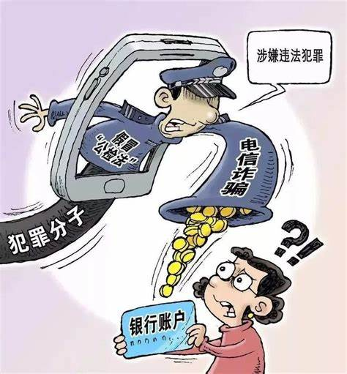
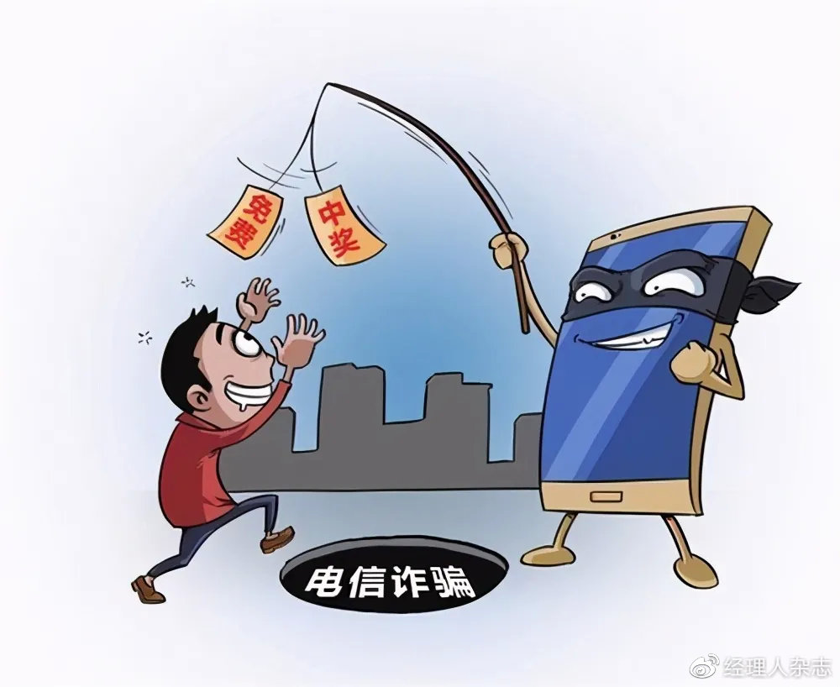
项目前景和范围
当下，电信诈骗向网络空间加速蔓延，犯罪愈发网络化、常态化，“智慧反欺诈系统” 前景广阔。我们计划开发以 AI、大数据、图计算搭建智慧反诈系统，能对打猫断卡、假实名识别、高风险人群识别等多个关键场景进行预警与处理。该系统可精准识别异常，及时阻断诈骗链路，极大提升反诈效率。随着技术迭代，它能不断适应新型诈骗手段，有望在全国推广。这不仅能有效保护民众财产安全，还能净化网络空间，助力社会信用体系建设，成为打击电信诈骗的核心力量，为营造安全稳定的网络环境持续赋能 。
在人工智能、大数据与图计算等前沿技术深度融合的赋能下，“智慧反欺诈系统” 开启精准反诈新篇章。其依托强大的算法模型，能对海量通信与交易数据进行毫秒级分析，精准勾勒诈骗行为轨迹。以 AI 智能识别为例，可在瞬间捕捉到诈骗分子利用 AI 换脸、声音合成实施诈骗的细微特征，将识别准确率提升至 95% 以上，远高于传统防控手段，为行业树立精准反诈标杆，重塑反欺诈技术格局，引领整个领域向智能化、高效化迈进。
智慧反电信欺诈系统
项目前景
本产品是由全民反诈APP、国家反诈中心APP等成熟产品所改进的下一产品，其中对检测诈骗的科技手段进行了更新，可以替代现有应用程序。
诈骗手段翻新，犯罪形势严峻
传统防控乏力，急需智能破局
诈骗手段持续迭代升级，AI诈骗利用声音合成、AI换脸等技术迷惑民众，“债闹”骗局打着维权旗号行诈骗之实。犯罪呈现组织集团化、链条专门化、类型复杂化特点，跨境作案趋势显著。仅 2024 年，全国电信诈骗案件数量和涉案金额便仍处于增长态势。
传统反欺诈防控手段依赖人工规则，面对海量复杂数据与新型诈骗手段，在时效性和精准度上均力不从心。因此，急需构建智能化、高效能的反欺诈系统，以此筑牢安全防线，守护民众财产与清朗网络环境 。

Slide 6

智慧反电信欺诈系统
用户范围
功能范围
项目范围
作为电信诈骗的潜在受害者，系统为所有普通民众提供全面防护。无论是日常通信、网络购物，还是线上社交，民众在使用各类电信网络服务过程中，均可受益于系统对诈骗风险的实时监测与预警。系统能及时识别针对个人的诈骗电话、短信以及网络欺诈信息，推送精准预警，帮助民众避免财产损失，提升全民反诈意识与能力。
借助 AI 与机器学习算法，深度剖析通信、交易数据，精准识别欺诈行为模式。通过大数据技术处理海量信息，挖掘隐匿诈骗线索。实时监测通信网络与交易流程，自动拦截诈骗信息并即刻预警。用户可自主查询号码真伪，依据自身需求设置个性化预警偏好，若察觉可疑情况，能一键举报反馈。系统还为普通用户、运营商、公安等，提供全面防诈、监测及协同办案功能 。
技术范围
具体技术 | 技术功能
人工智能技术 | 对数据进行分析和建模，识别欺诈行为并预测未来可能出现的欺诈行为
机器学习算法 | 自主学习和优化算法模型，提高欺诈检测的准确性和效率
大数据处理 | 高效处理和分析大量数据（通信记录、用户信息等），挖掘欺诈行为特征和规律
实时监测与自动化处理 | 自动化处理欺诈行为的检测和处理，及时拦截诈骗消息
面向固网（IMS），提供针对诈骗、骚扰呼叫的拦截服务。呼叫实施拦截处置，最大限度地使本地电话用户免受侵害。
通过对网内网间呼叫进行在线检测和识别，及时发现诈骗。
跟踪诈骗呼叫的来源和途径，为通信管理部门的行业监管工作提供技术和数据支撑。

Slide 7

智慧反电信欺诈系统
项目范围·数据范围
威胁情报
用户信息
包括用户的个人信息（如姓名、年龄、性别、联系方式等）、交易信息（如账户、密码、交易记录等）等。
包括黑客攻击手段、漏洞利用程序、可疑IP地址、恶意域名等，用于预测潜在攻击情报。
攻击信息
风险评估数据
包括网络攻击行为（如钓鱼、恶意软件攻击、黑客攻击等）、电信诈骗信息、网络诈骗信息等。
包括用户行为分析、用户设备特征、用户位置等一系列数据，用于风险评估和控制。

Slide 8

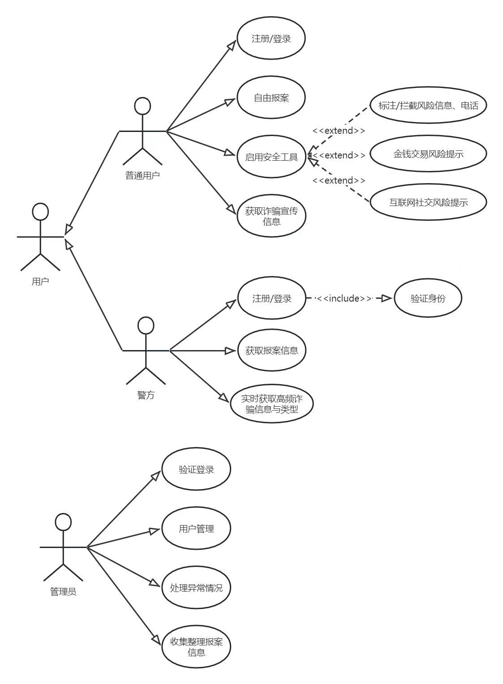






Slide 9
T
P
R
T
W
A
O
涉众分析和硬数据采样的过程和结果

Slide 10

智慧反电信欺诈系统
涉众分析
涉众 |  | 需求
用户 |  | 通过系统识别诈骗行为 获取案例分析，提高防骗意识
反诈工作人员 |  | 建立诈骗数据库，形成反诈模型 实现公安、银行、社交平台等部门信息联动，快速锁定诈骗团伙 共享诈骗分子信息，对高危账户、手机号、IP地址等进行封禁
反诈骗系统的技术团队 | 维护人员 | 保障系统稳定运行，避免宕机和服务中断 定期更新系统，修复漏洞，优化性能
 | 数据管理人员 | 分析诈骗模式，训练AI模型，提高识别准确率 维护黑名单数据库，实现跨机构数据共享
 | 安全管理人员 | 保护系统免受黑客攻击，防止数据泄露 加强账号安全，防止诈骗分子伪装或劫持账户
 | 经营管理人员 | 负责系统投资、成本控制、收益评估，评估行业合作、推广投入的性价比 促进行业合作，与公安、银行、社交平台联动
政府监管机构 |  | 建立全国性诈骗分子、账户、电话等信息库 需要对系统的法律合规性进行监管，保障系统合法合规运作

Slide 11
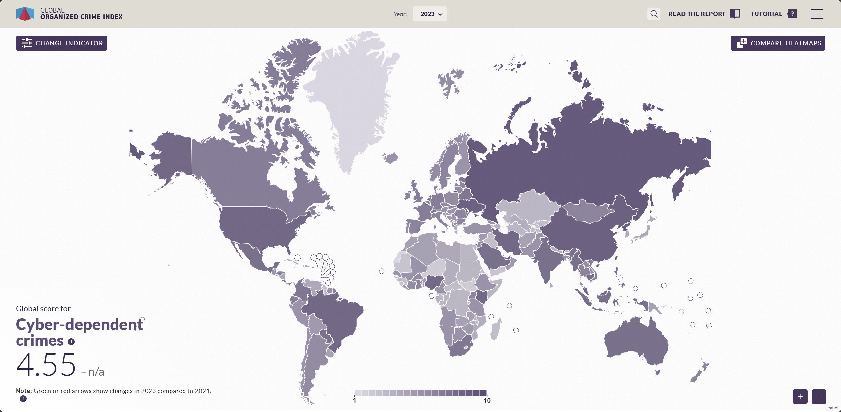
硬数据采集过程及结果
全球网络犯罪（电诈）分布热力图
全球犯罪得分网站展示了 2023 年全球网络依赖型犯罪指数。与智慧反电信欺诈系统项目而言，颜色深的地区如北美、俄罗斯等地，表明网络犯罪形势严峻，项目可据此针对性加强在这些地区的数据监测和分析，优化算法以应对复杂的网络欺诈手段。同时，全球平均得分 4.55 可作为参考，衡量系统在全球反欺诈工作中的目标水平，提升整体反诈能力。

Slide 12
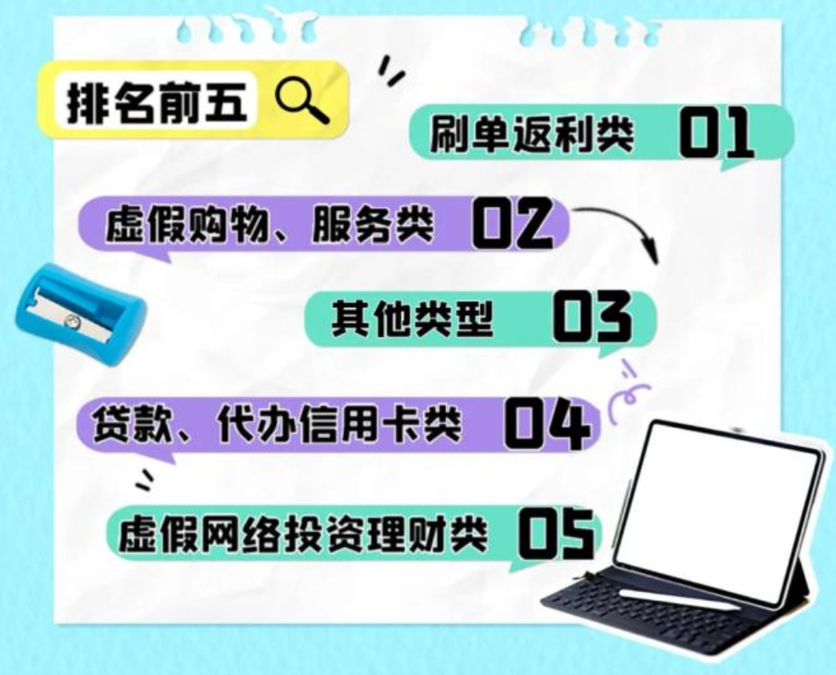
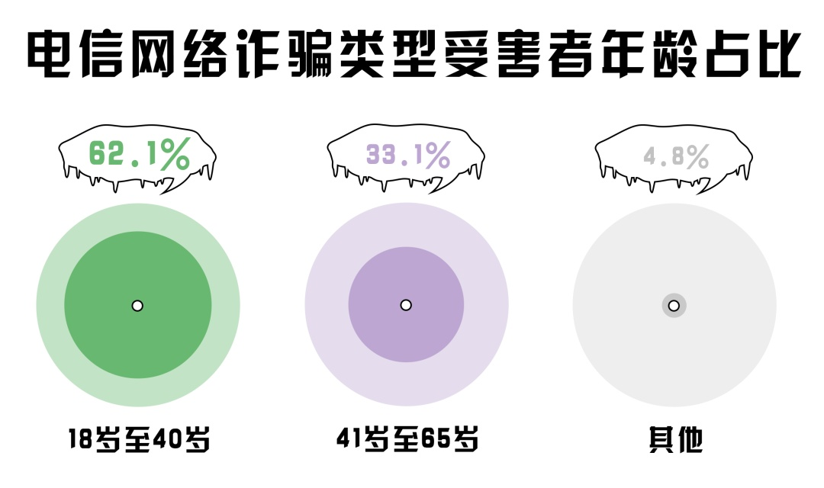
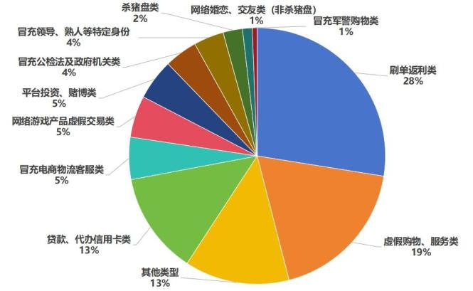
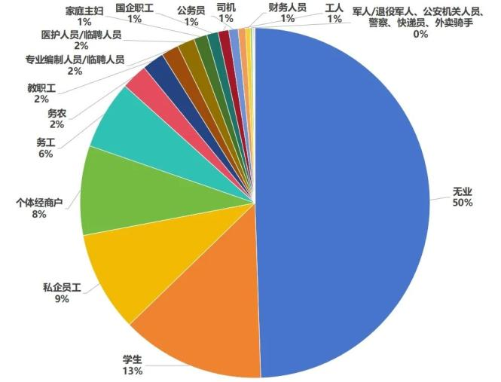
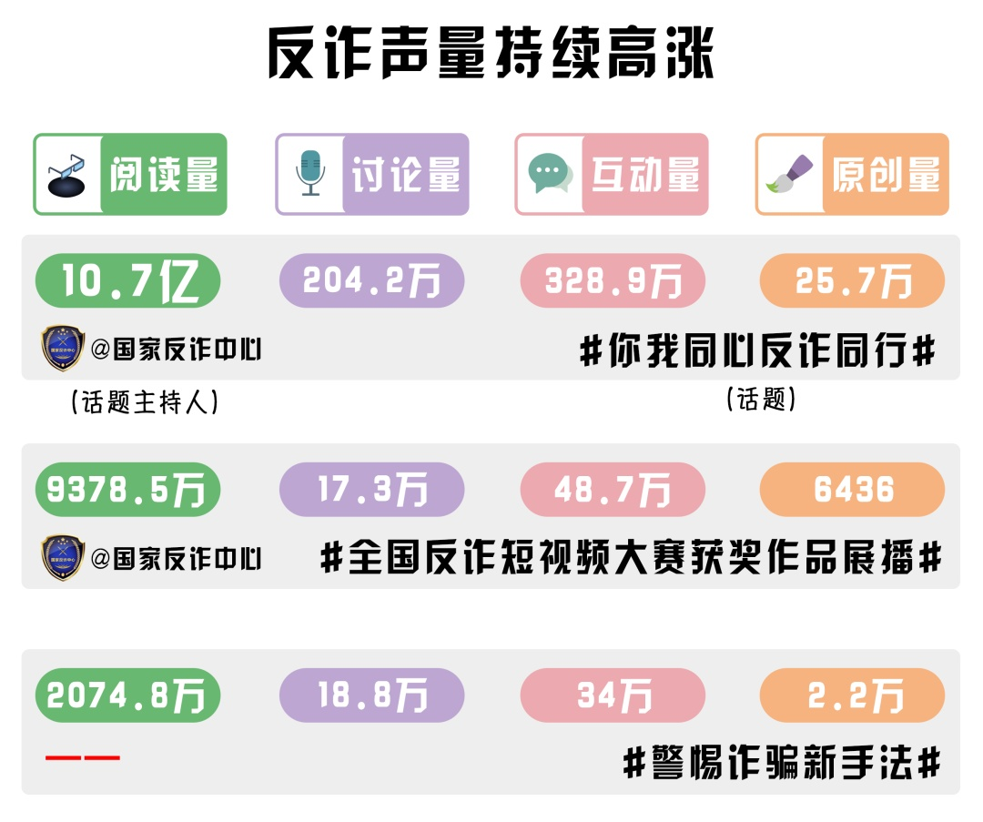
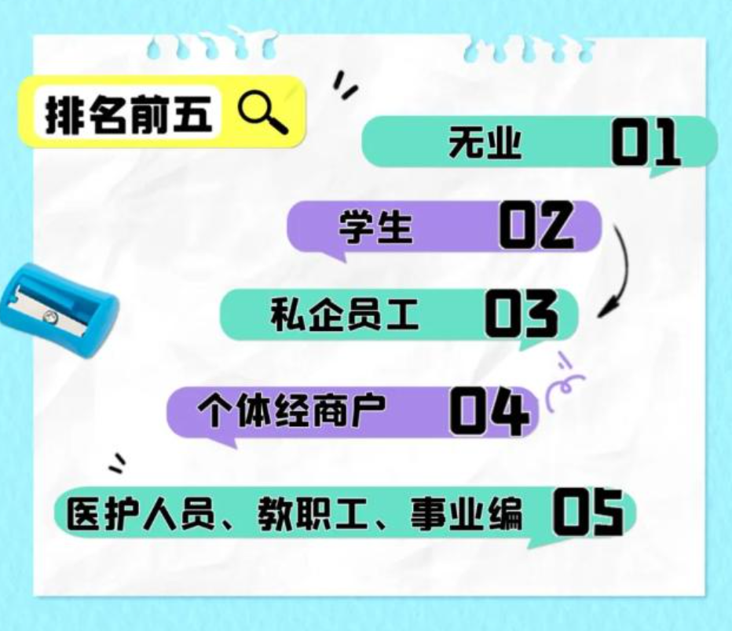
01
03
高发被骗群体
Your Title Here
02
A wonderful serenity has taken possession of my entire soul, like these sweet mornings of spring
04
Your Title Here
A wonderful serenity has taken possession of my entire soul, like these sweet mornings of spring
诈骗类型
智慧反电信欺诈系统
为了弥补问卷采集收集到软数据偏多、硬数据偏少的问题，我们进一步从政府平台、相关平台、APP的年度报告，以及知网、万方等数据库文献中查找相关数据。
数据显示，电信诈骗的主要受害群体为18至40岁的无业人员（占50%）和学生（占13%），刷单返利（28%）和虚假购物（19%）是最常见的诈骗类型。反诈宣传在社交媒体上反响强烈，相关话题阅读量超千万，显示公众防诈意识正在提升，但仍需针对年轻人和高风险职业加强教育，以遏制诈骗高发态势。
硬数据采集过程及结果

Slide 13
T
P
T
R
H
A
E
R
E
面谈及原型的过程和结果

Slide 14

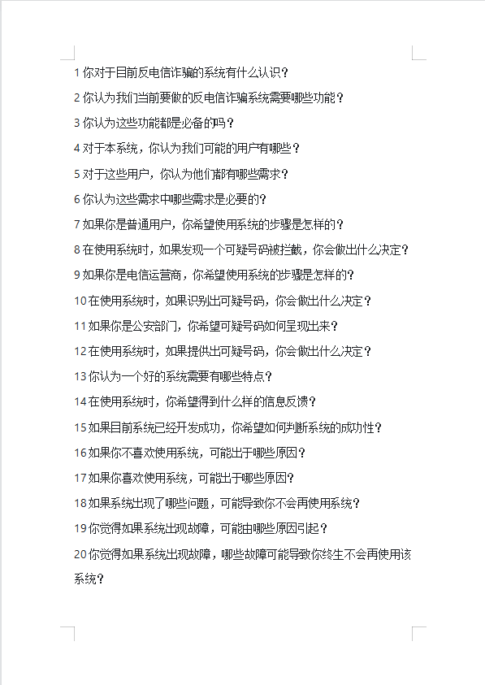
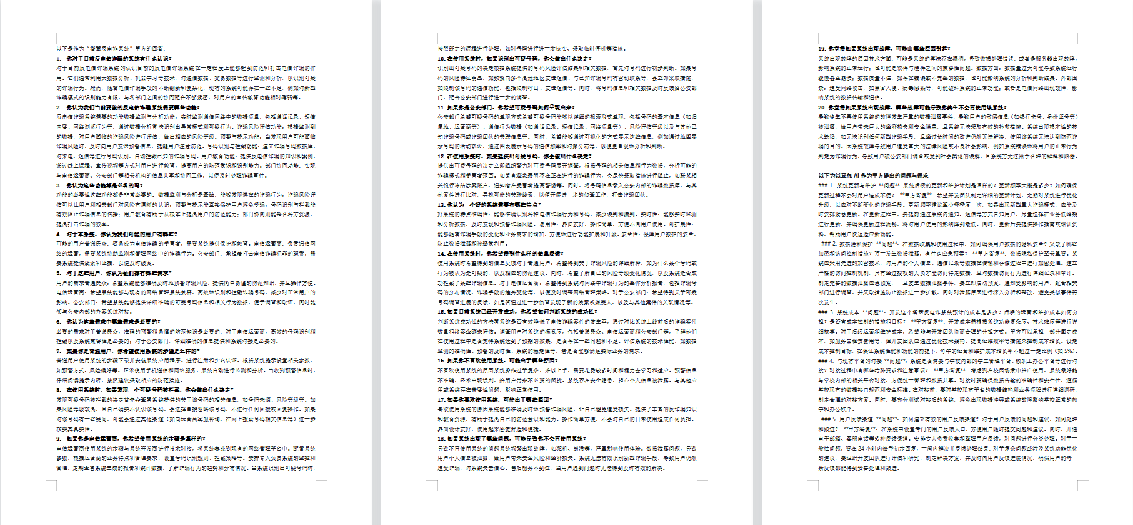
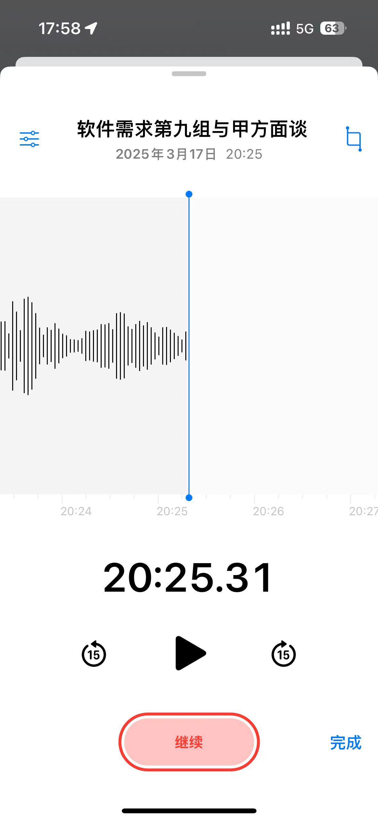
面谈过程及
结果
AI问答结果
3.21
About
我们与甲方进行了简单的面谈，双方一直决定用大模型模拟甲方进行Q&A。之后列出汝右图所示问题对deepseek和豆包AI进行了深度提问。

Slide 15
智慧反电信欺诈系统
面谈结果
面谈以及AI问答围绕智慧反电诈系统展开，涵盖系统认识与功能需求、用户相关分析、系统评估与期望、合作关键问题等内容，为系统开发提供多维度参考，助力打造实用高效的反电诈系统。下面从四个方面进行总结：
系统认知与功能规划
不同用户需求剖析
系统评估与理性特性
合作关键要点
甲方认为当前反电信诈骗系统有一定作用，但存在不足。新系统需具备数据监测分析、诈骗风险评估、预警提示、号码识别拦截、用户教育、部门协同等功能，这些功能对防范和打击电信诈骗至关重要。
普通民众、电信运营商、公安部门是主要用户。普通民众希望系统预警准确、知识易懂、操作便捷；运营商期望系统与现有网络管理系统兼容，高效识别拦截号码；公安部门需要详细准确的信息及系统对接，便于调查取证。
判断系统成功与否，要看是否降低诈骗案件发生率、用户满意度及技术性能。好系统应具备准确性、实时性、易用性、可扩展性和安全性。同时甲方明确了喜欢或不喜欢使用系统的原因，以及系统故障可能的原因和严重后果。
甲方关注系统更新维护、数据隐私保护、成本及与现有平台对接等问题。希望开发团队定期更新系统，保障数据安全，合理分担成本。同时建立有效反馈渠道，及时处理用户问题。

Slide 16

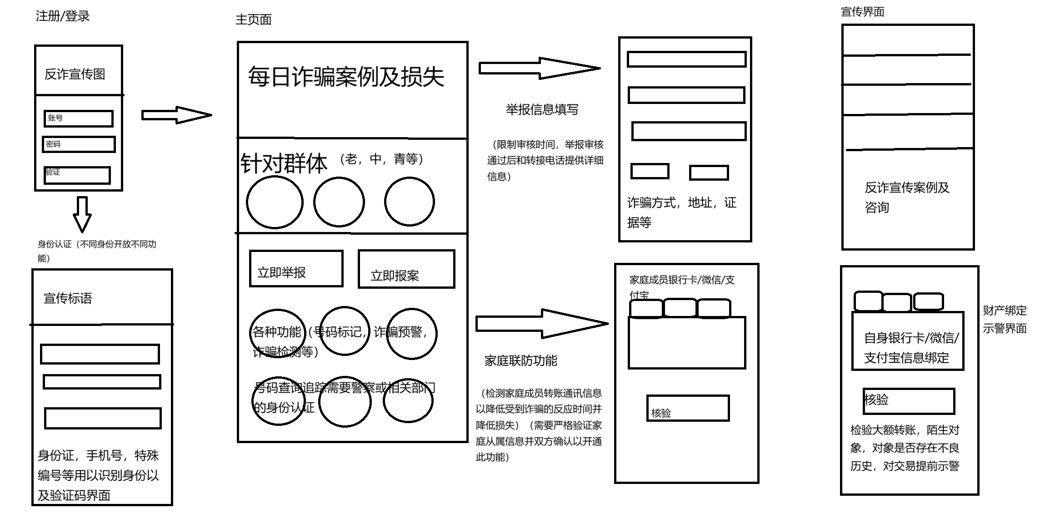
智慧反电信欺诈系统
原型设计

Slide 17
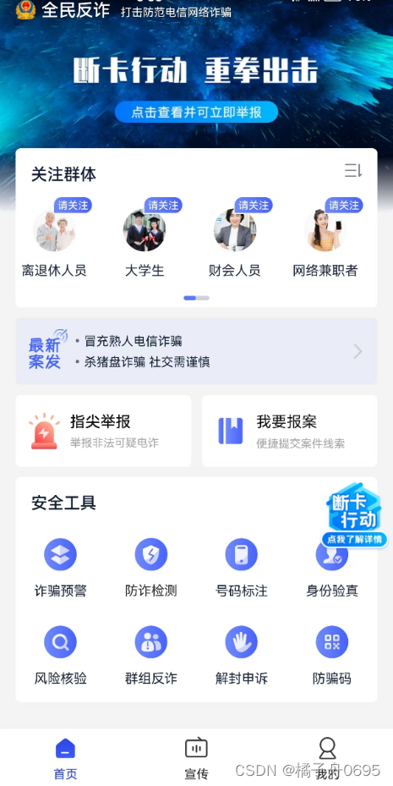
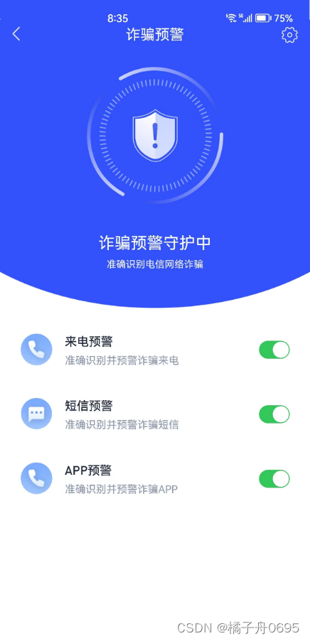
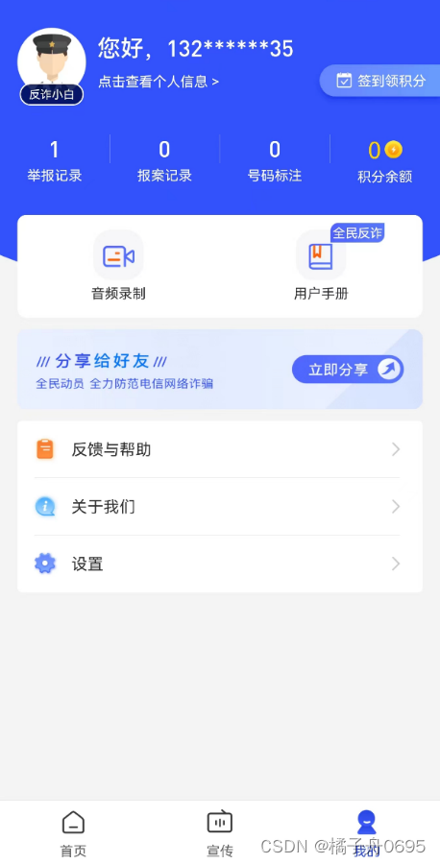
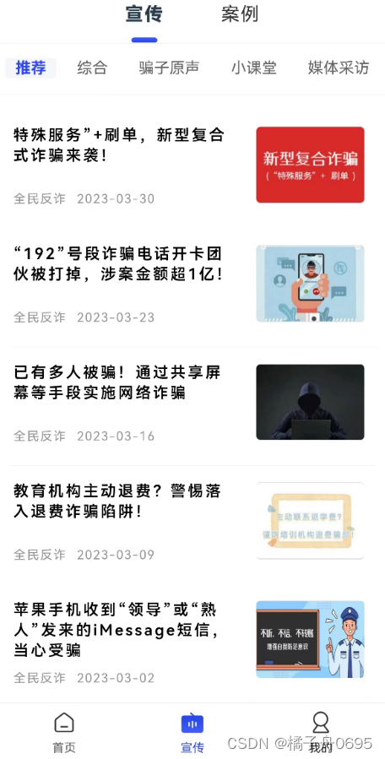
智慧反电信欺诈系统
原型设计
主界面
部分功能界面
参考反诈AAP对界面进行了初始规划
除了初试界面，AAP还有“阻拦骚扰电话”“反诈知识宣传”等其他功能界面。

Slide 18
T
P
R
F
O
A
R
U
技术博客/需要文档内容

Slide 19
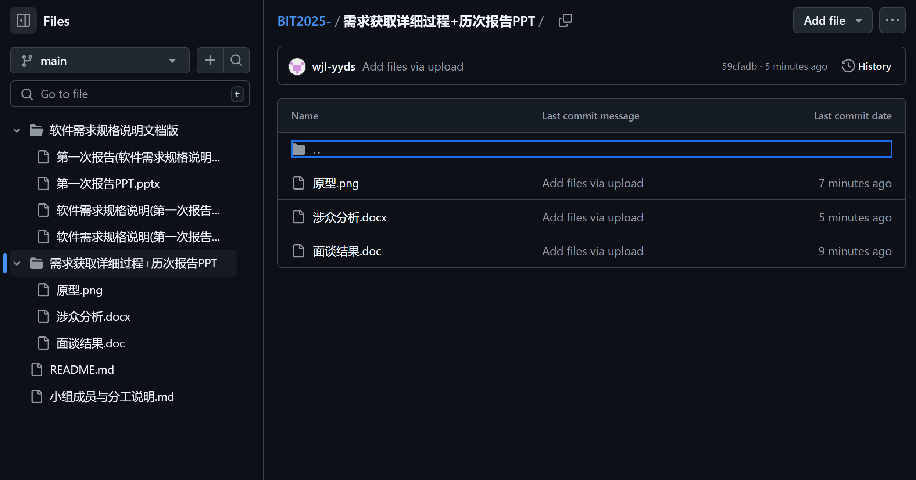
智慧反电信欺诈系统
技术博客
全部详细内容：https://github.com/wjl-yyds/BIT2025-

Slide 20
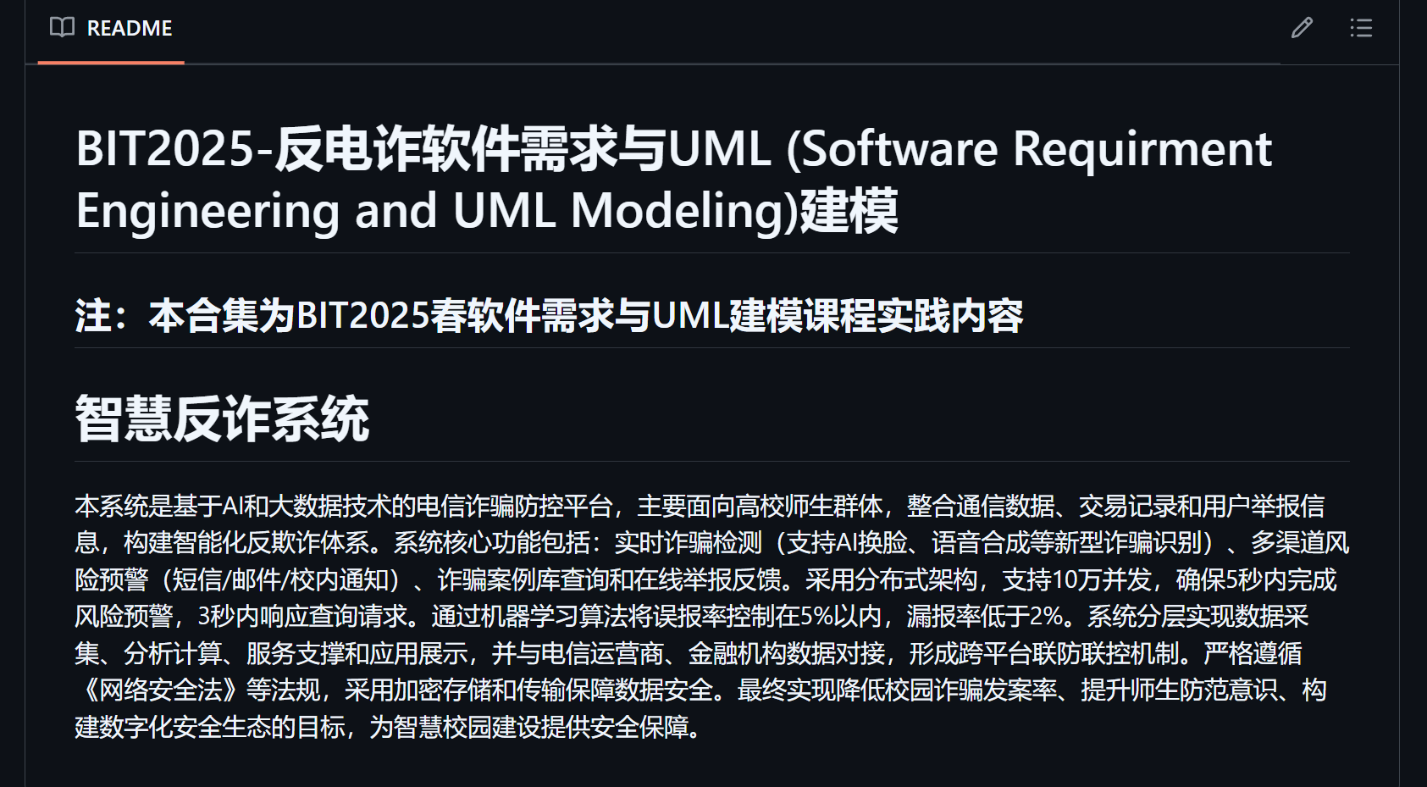
智慧反电信欺诈系统
技术博客
全部详细内容：https://github.com/wjl-yyds/BIT2025-

Slide 21
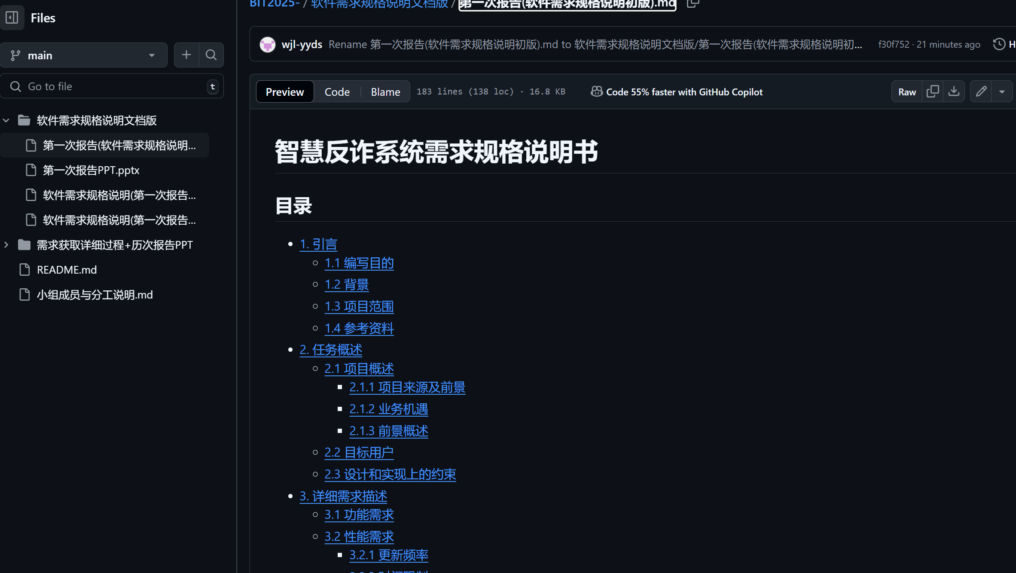
智慧反电信欺诈系统
技术博客
全部详细内容：https://github.com/wjl-yyds/BIT2025-

Slide 22
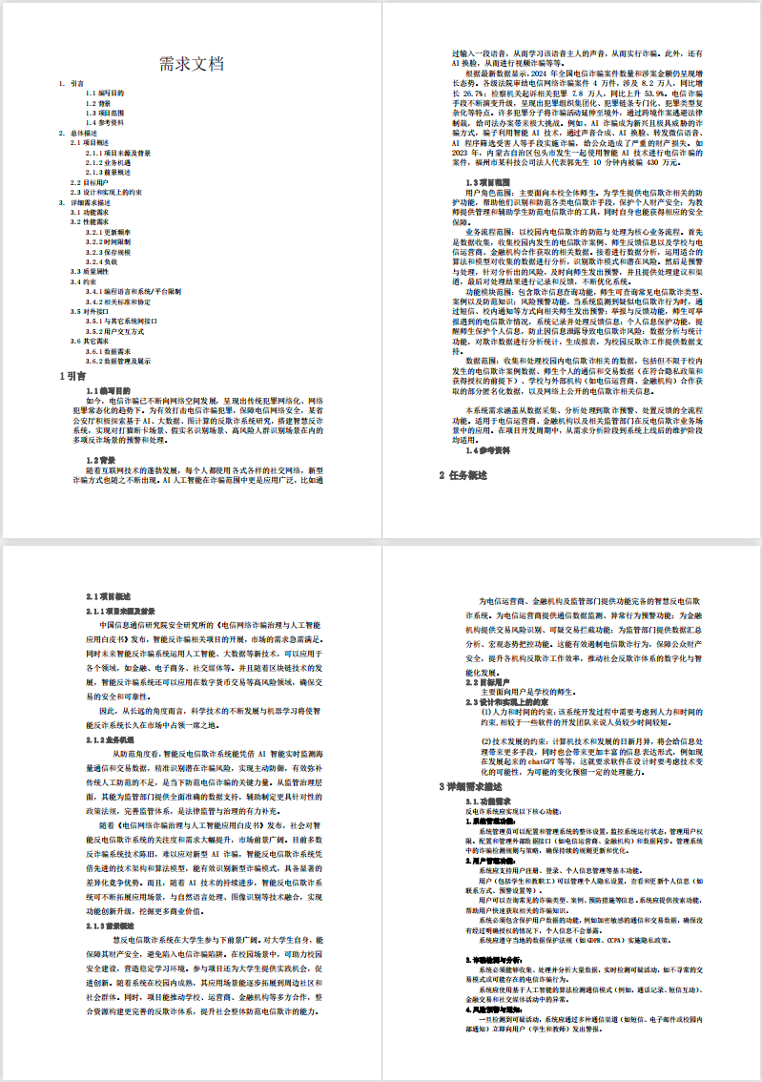
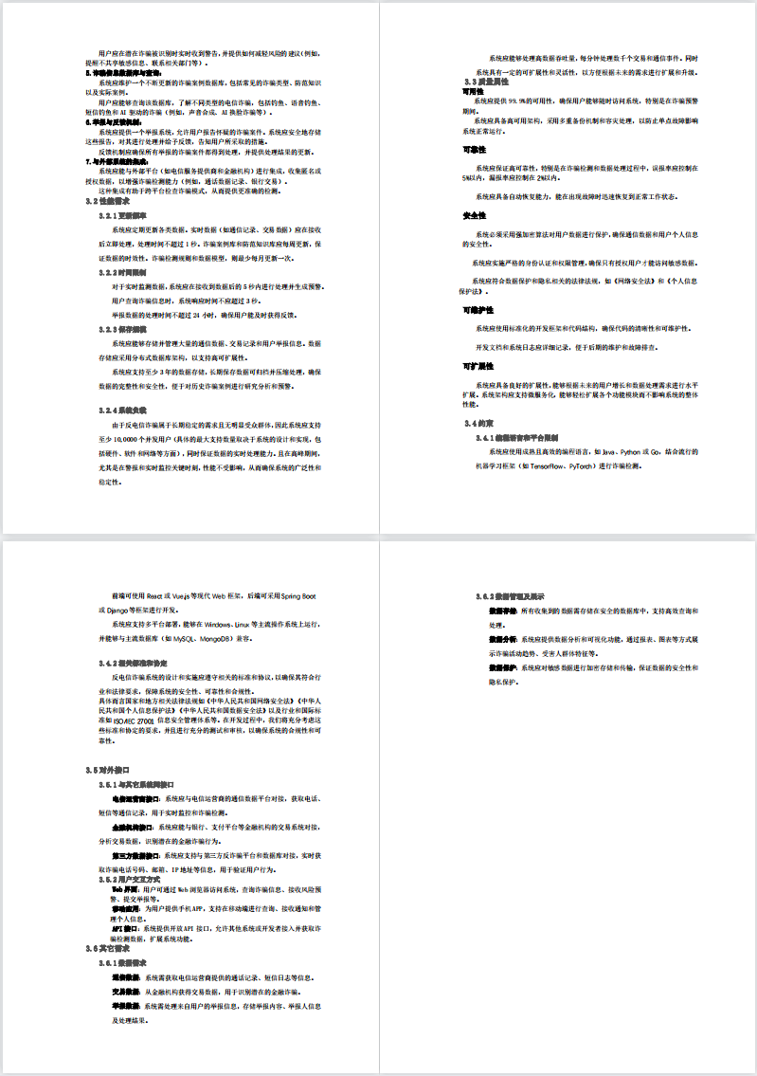
智慧反电信欺诈系统
文档内容展示

Slide 23
N
K
T
A
O
Y
H
U
智慧反电信欺诈系统
软件需求与UML建模-第九组

